Slide 1

Chào mừng các em đến với bộ môn GDĐP 6

Slide 2

Di sản văn hóa vật thể tiêu biểu ở Hà Nội từ thời nguyên thủy đến thế kỉ X
CHỦ ĐỀ 2

Slide 3

KHỞI ĐỘNG
- Di sản văn hóa vật thể là gì?
- Liệt kê một số di sản văn hóa vật thể ở Hà Nội từ thời nguyên thủy đến thế kỉ X.

Slide 4
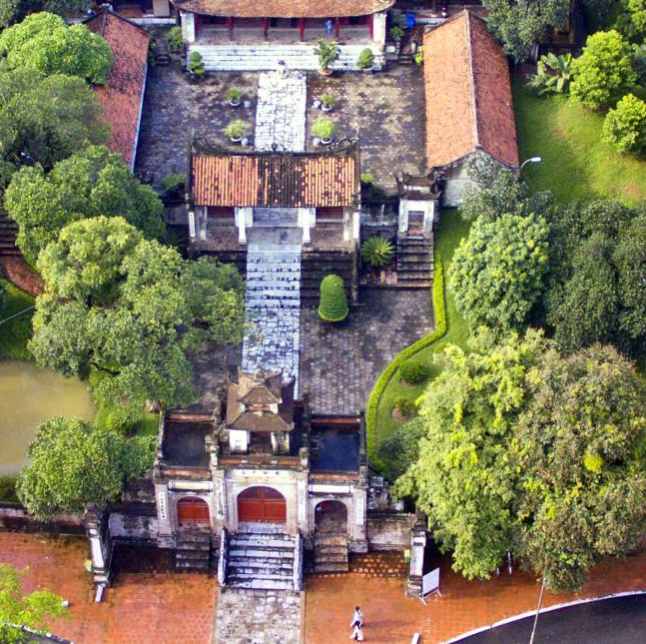
Tiết 6:
Di tích lịch sử, kiến trúc nghệ thuật và khảo cổ Cổ Loa

Slide 5

THÀNH CỔ LOA
Xem video và trình bày lại cấu trúc thành Cổ Loa xưa

Slide 6
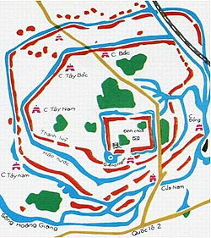
a. Cấu trúc Thành Cổ Loa
Cấu tạo thành Cổ Loa:
Gồm 3 vòng thành chính (ngoại, trung, nội)
Các thành có hào nước bao quanh, các hào thông với nhau, nối với Đầm Cả, sông Hoàng
Bên trong thành nội là: nơi ở và làm việc của gia đình An Dương Vương và các Lạc hầu, Lạc tướng

Slide 7
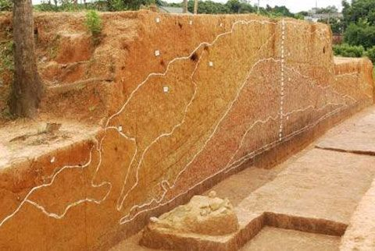
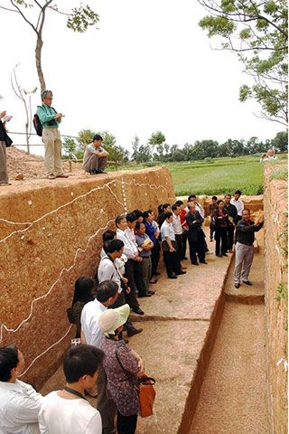

Slide 8
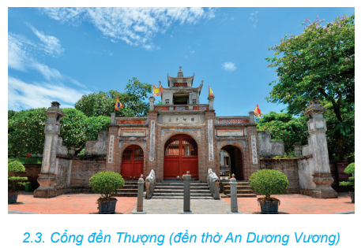
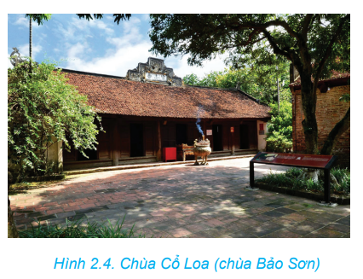
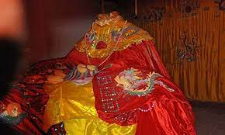
Am Mỵ Châu

Slide 9
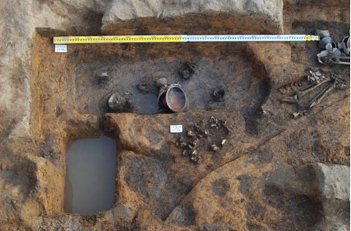
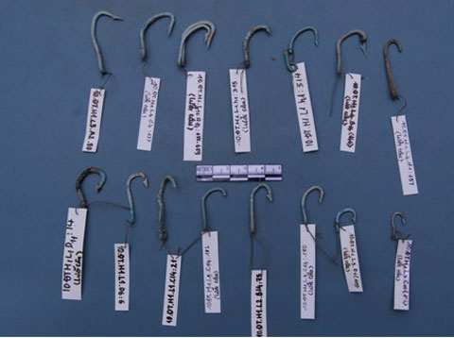
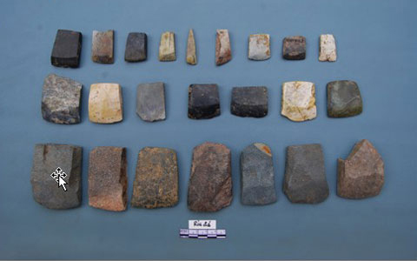
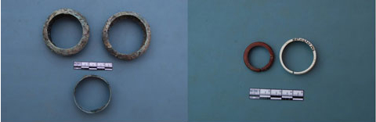

Slide 10
b. Di tích tín ngưỡng, tôn giáo
Một số công trình tiêu biểu như: đền Thượng (đền thờ An Dương Vương), đình Cổ Loa, am Mị Châu, chùa Cổ Loa, chùa Mạch Tràng, đình Mạch Tràng

Slide 11
c. Địa điểm khảo cổ học
Địa điểm Bãi Mèn, Đình Tràng, Mả Tre,… đã phát hiện được nhiều công cụ lao động, nhạc khí và vũ khí bằng đồng, gốm thô, dao sắt, bếp lửa.
→ Năm 2012, Di tích lịch sử, kiến trúc nghệ thuật và khảo cổ Cổ Loa được công nhận là Di tích quốc gia đặc biệt

Slide 12
BÀI TẬP: QUAY VIDEO GIỚI THIỆU 1 DI SẢN VĂN HÓA VẬT THỂ CỦA HÀ NỘI THỜI KÌ TIỀN THĂNG LONG

Slide 13

TIẾT HỌC KẾT THÚC
CHÀO CÁC EM

